Slide 1
沙漠之旅
敬畏自然

Slide 2
为感谢全体员工的努力工作，丰富员工文化生活，加强公司团队凝聚力，我公司组织了沙漠旅行。通过这次旅行，让我们领略到了大自然的奇迹，惊叹沙漠的神奇与顽强的生命力，还突出了了公司对员工的关怀，也增进了员工对公司的感情。
这是一场情感的互动，是公司与员工、员工与员工、员工与大自然之间一次热烈的拥抱，在拥抱中彼此感受爱与温暖，让我们共创美好明天。

Slide 3
一望无际的沙漠
SIMPLICITY
IS THE NATURE
OF GREAT
SOULS
充斥着寂静与广阔

Slide 4
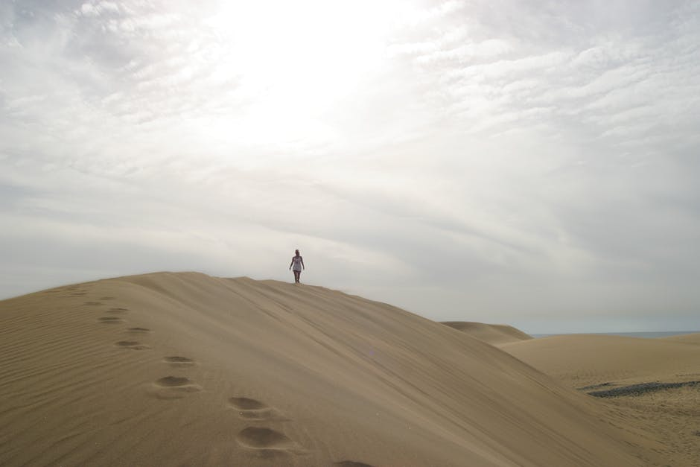
寂静
无边的寂静

Slide 6
沉寂

Slide 7
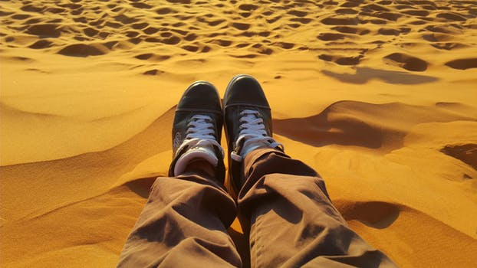
没有
尽头
疲倦

Slide 8
但当夜晚降临
居然如此
美丽

Slide 10
这时候不必多说什么，只有静静的看着，惊叹，仿佛所有的疲倦都是值得的。
BOOK

Slide 11
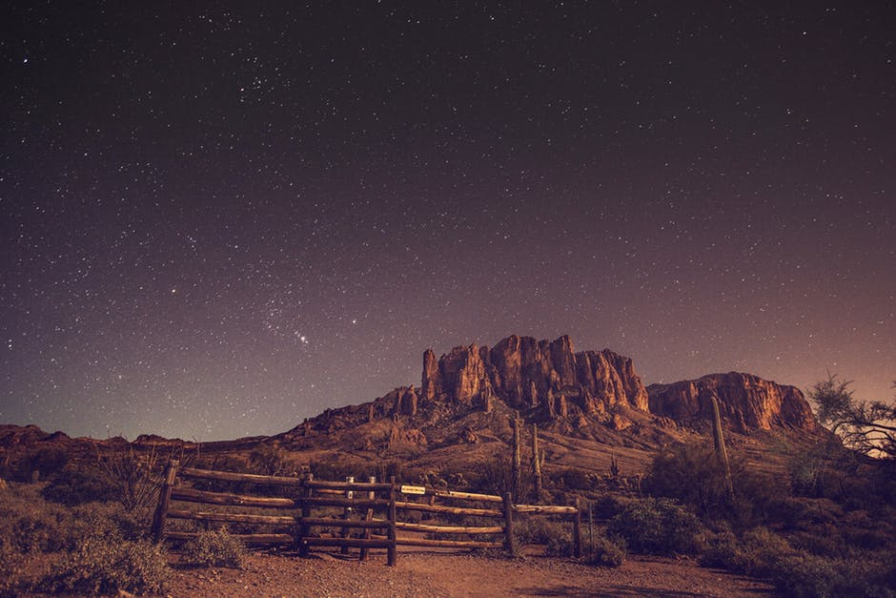
惊叹
沙漠的的面貌真是令人惊艳与叹服

Slide 12
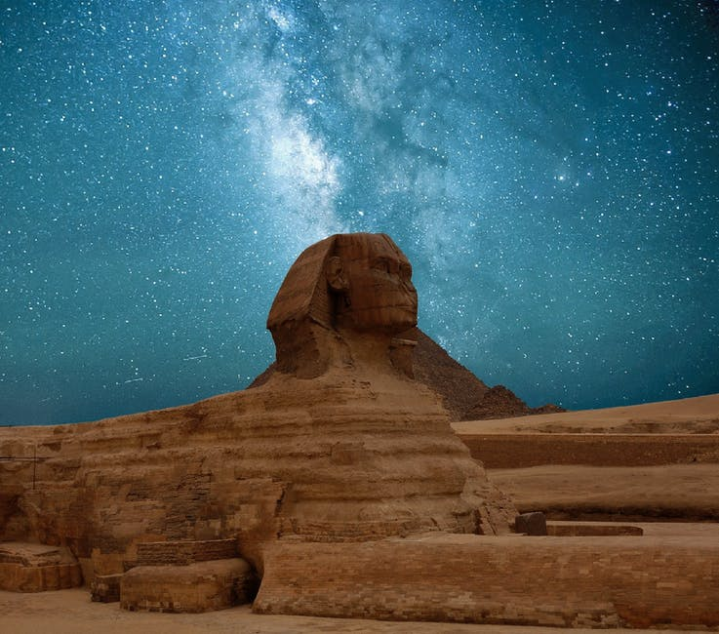
NIGHT

Slide 13
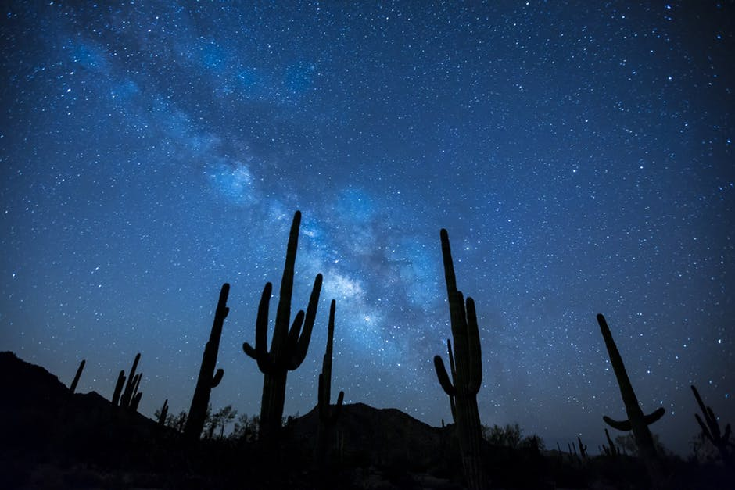
万籁寂静的深夜

Slide 14
还有令人心旷神怡的绿色植物
植物

Slide 16
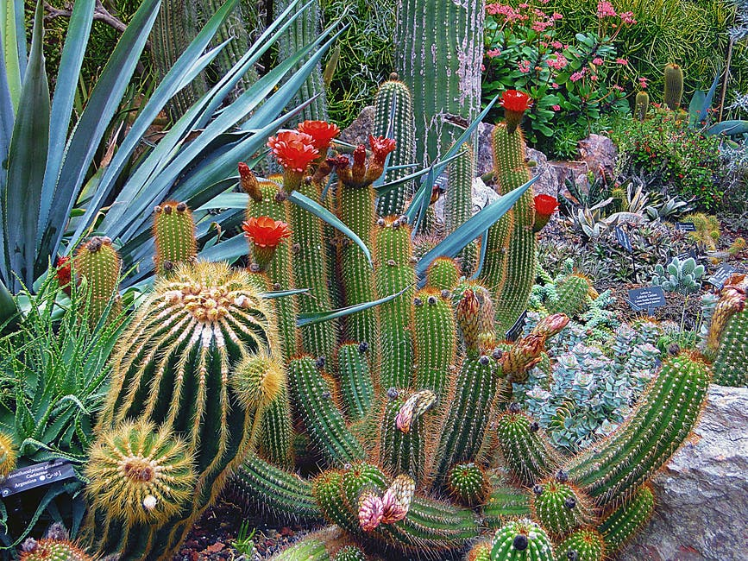

Slide 19
当
地
跟当地人打招呼

Slide 20
漫天的热情

Slide 21
动
物

Slide 23
生命不息

Slide 24
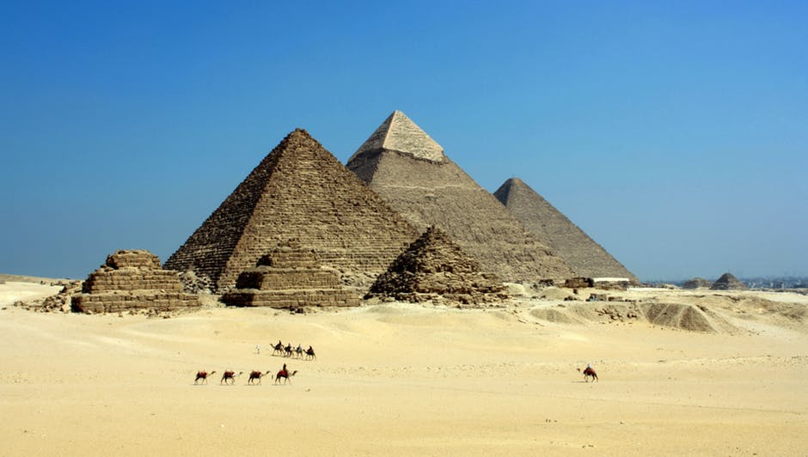

Slide 26
回
程

